Slide 1
Studenckie Koło Naukowe FLORENCJA
OPIEKUN SKN FLORENCJA - mgr Małgorzata Dziura

Slide 2
SKN
SKN „Florencja” – działa przy Zakładzie Pielęgniarstwa
Koło powstało, aby pogłębiać wiedzę z zakresu nauk medycznych i nauk o zdrowiu
Członkowie SKN biorą czynny udział w konferencjach i warsztatach naukowych oraz wydarzeniach promujących Uczelnię

Slide 3
UDZIAŁ W KONFERENCJACH
VI Ogólnopolska Konferencja Studenckich Kół Naukowych ,,Badania, innowacje i pasje z perspektywy młodego naukowca’’ – 18.05.2023 r. Krosno
Ogólnopolska Konferencja Interdyscyplinarna pn. „COGITO cz. VIII” - 15-16.06.23r.
Ogólnopolska Konferencja Interdyscyplinarna pn: "COGITO CZ. IX" – 03-04.08.2023 r.
Ogólnopolska Konferencja Interdyscyplinarna pn. „ALFA I OMEGA CZ. XII” – 21-22.09.2023r.

Slide 4
AKCJE, W KTÓRYCH SKN CZYNNIE UCZESTNICZYŁO

Slide 5
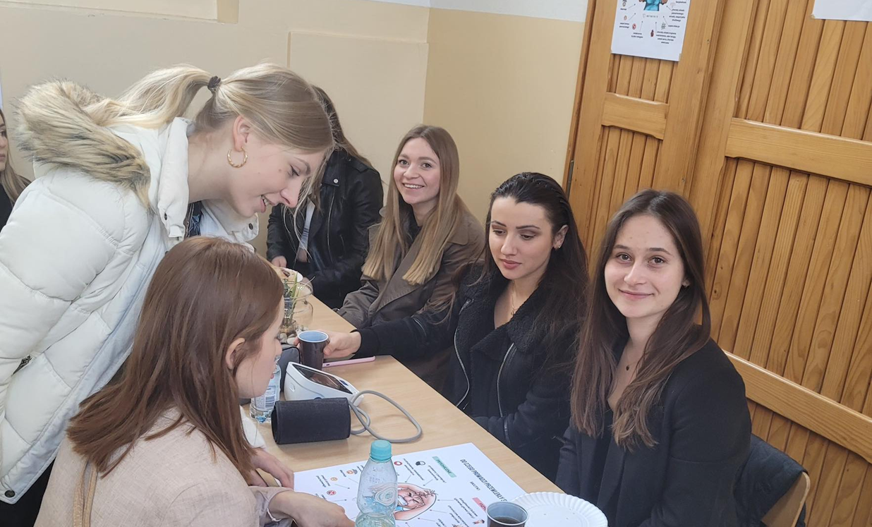
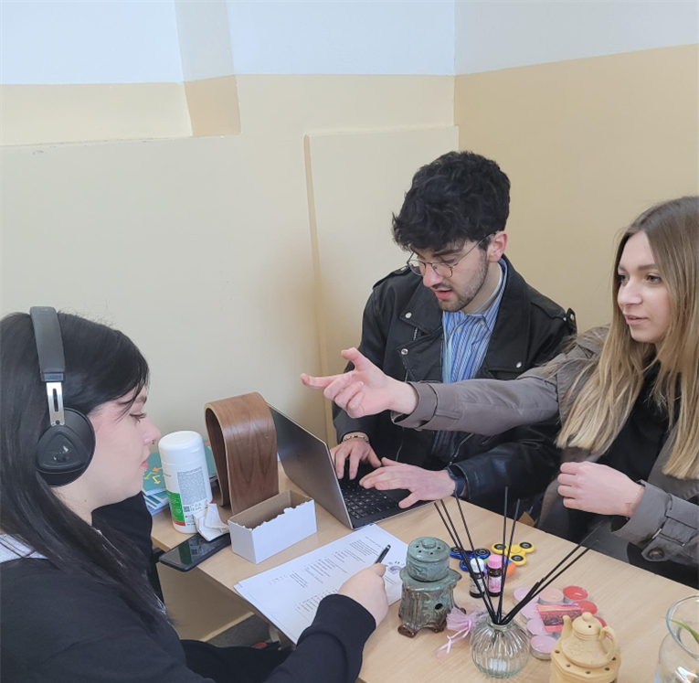
X TARGI PRACY przygotowanie stanowiska „WRZUĆ NA LUZ, OGARNIJ STRES”

Slide 6
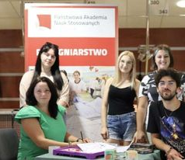
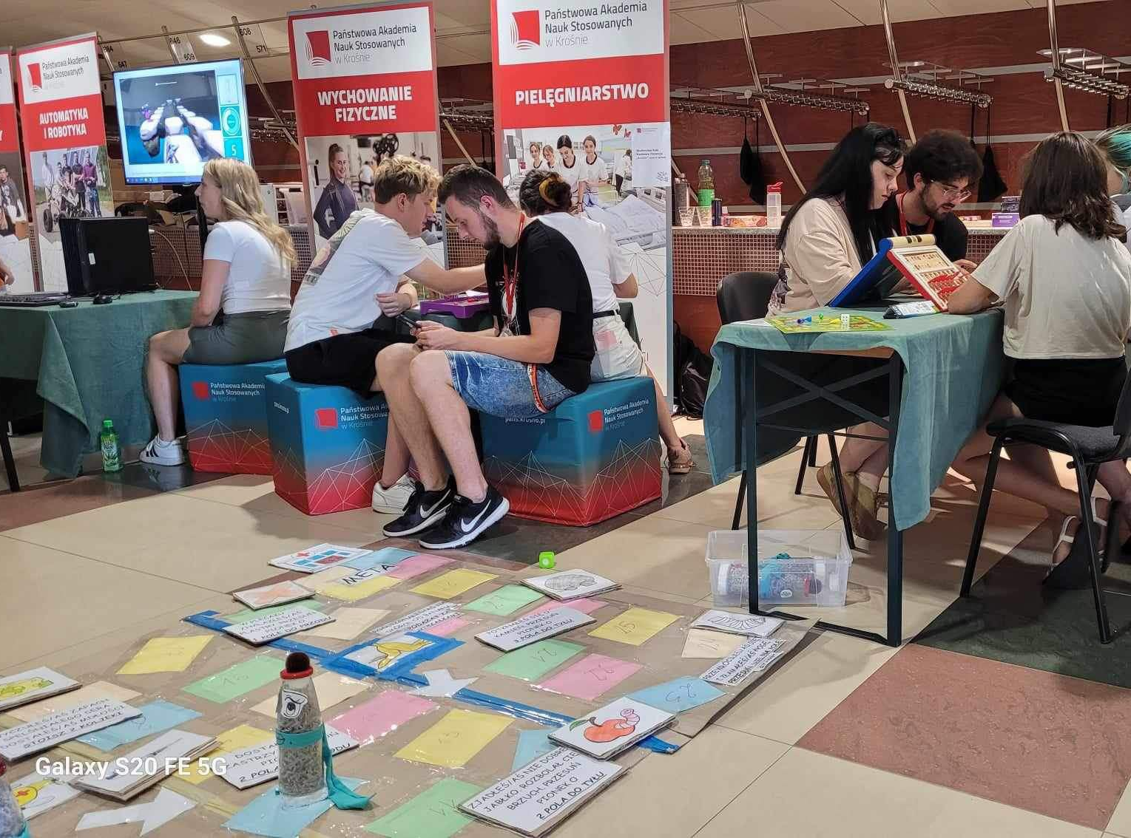
Zajezdnia KrosCon - ostatni przystanek przed KrosConem przygotowanie stanowiska z grami planszowymi

Slide 7
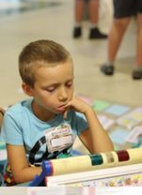
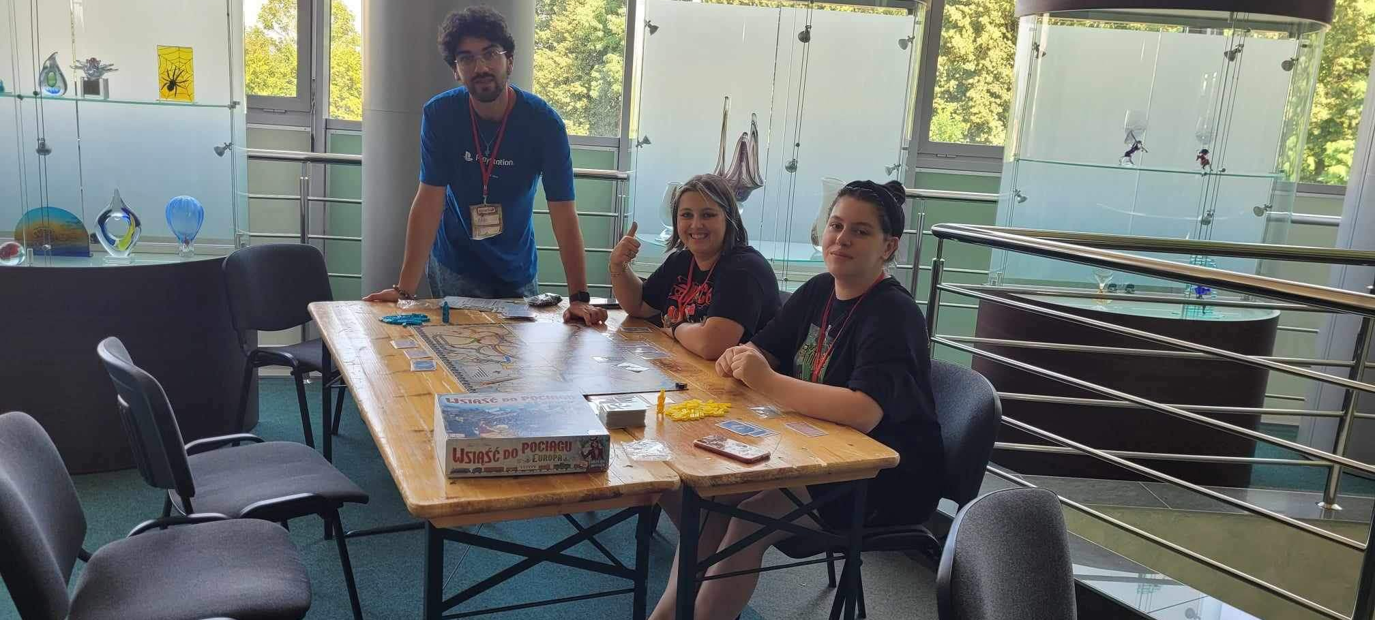
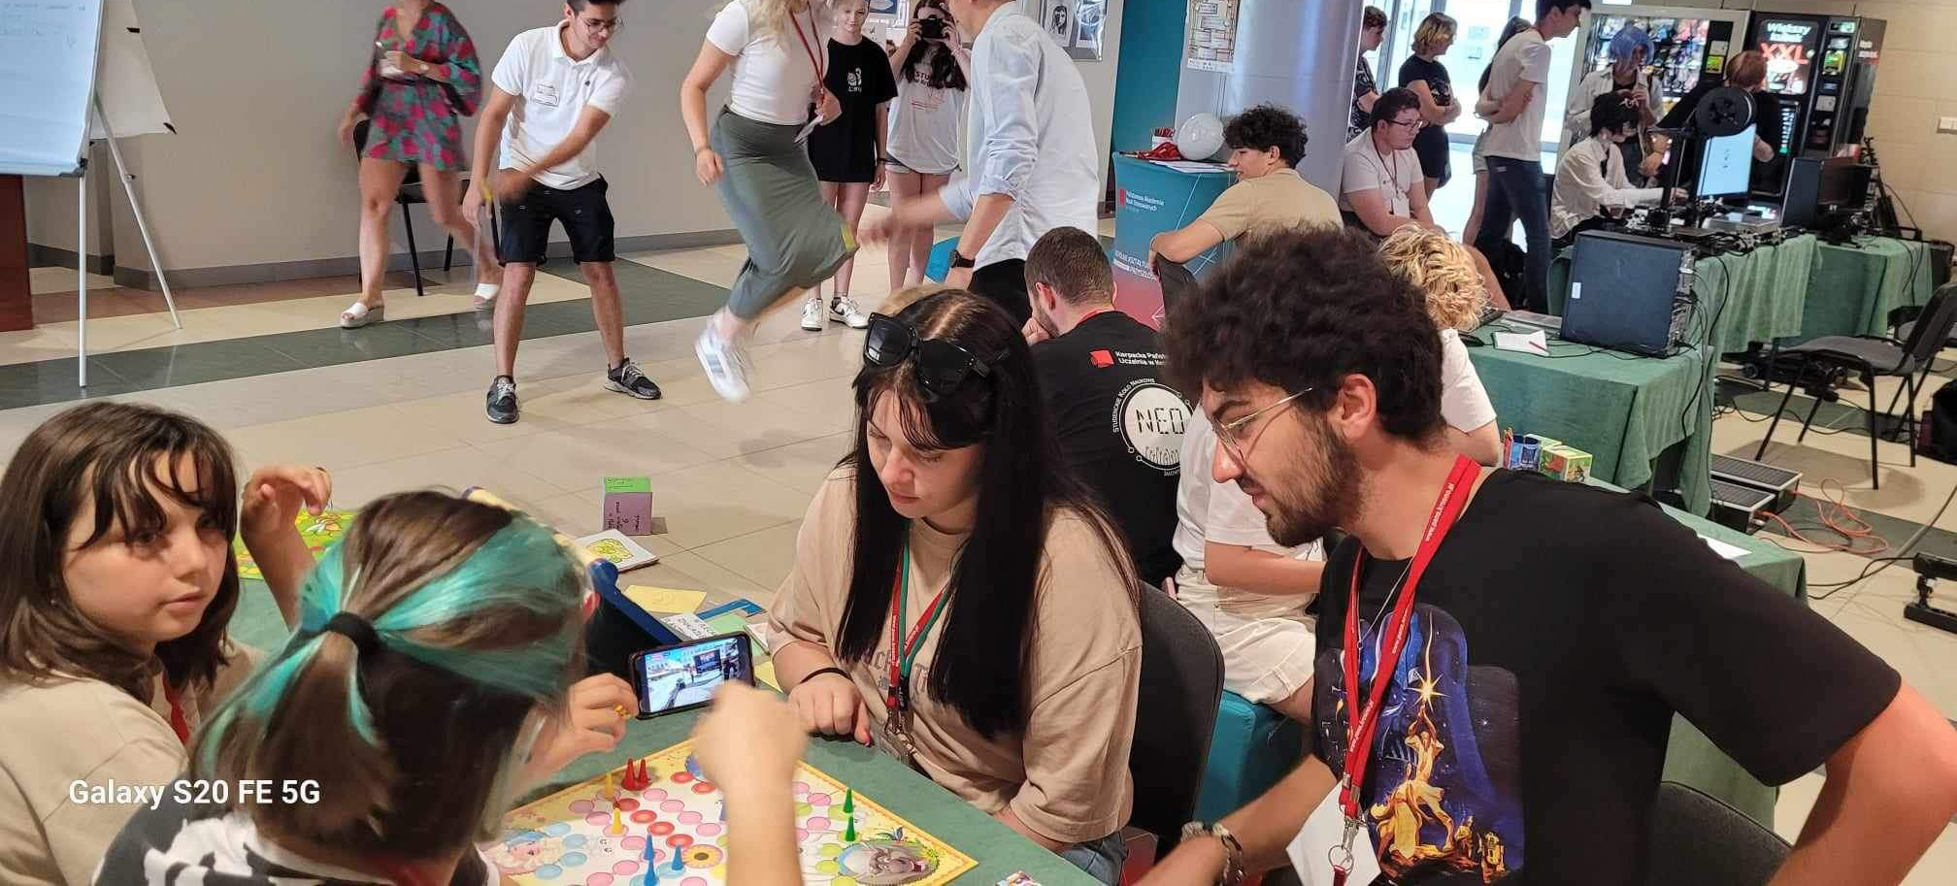

Slide 8
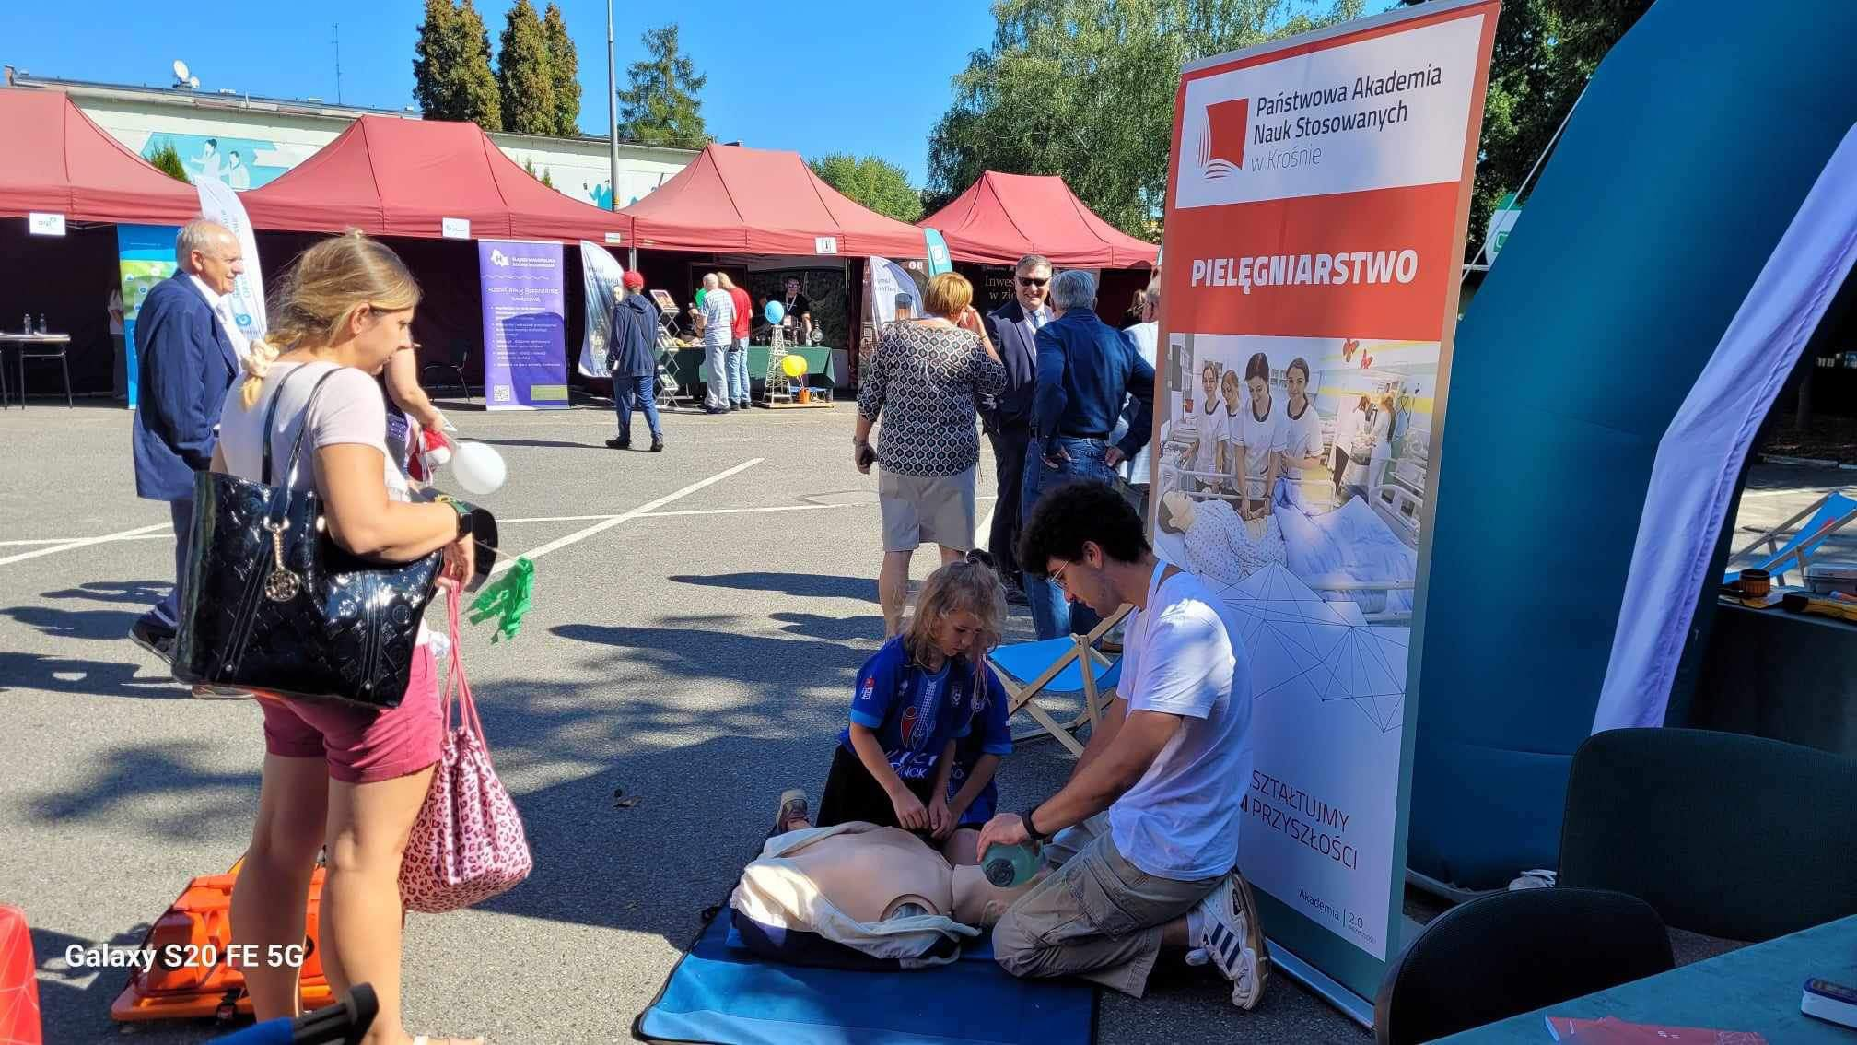
Piknik Naukowy w Zespole Szkół Naftowo-Gazowniczych w Krośnie „Wodorowy zawrót głowy” przygotowanie stanowiska z pierwszej pomocy

Slide 9
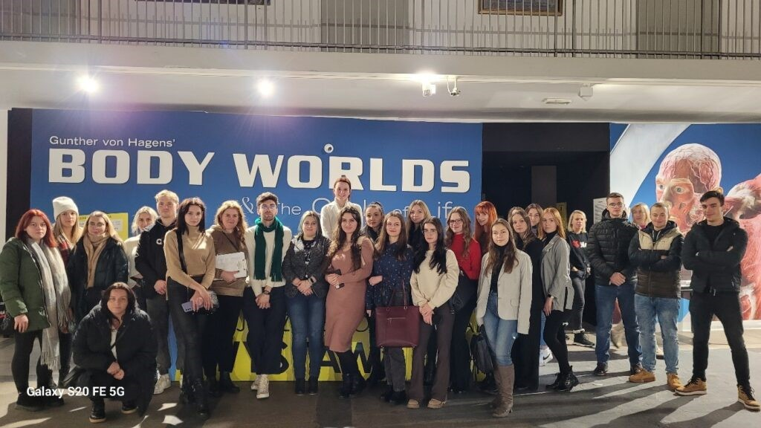
Wycieczka do Katowic na wystawę BODY’S WORLD

Slide 10
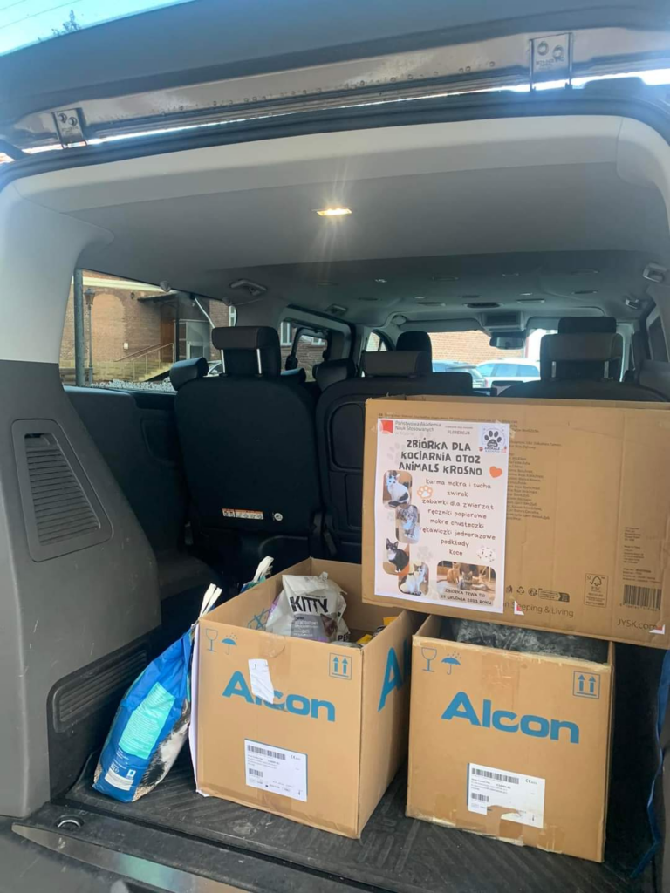
Zbiórka na OTOZ Kociarnia w Krośnie 16.11.2023r. - 15.12.2023r. (karmy, zabawki, podkłady, żwirek, rękawiczki jednorazowe, mokre chusteczki)

Slide 11
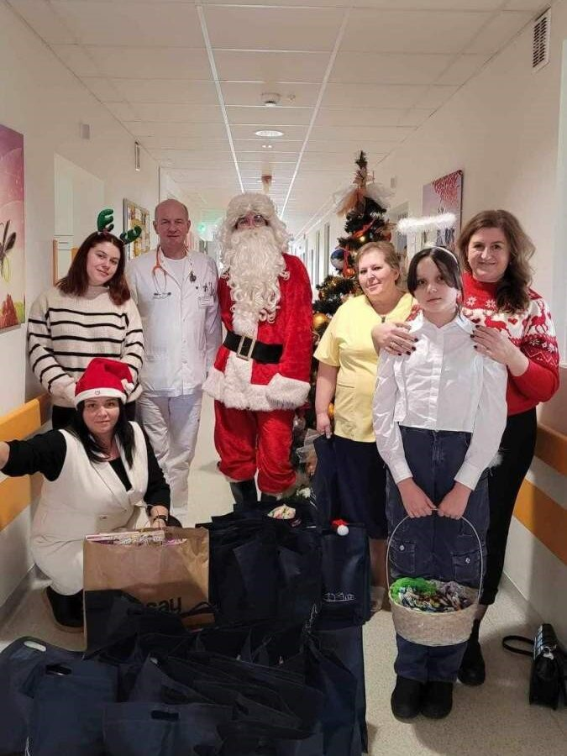
Akcja Święty Mikołaj- odwiedziny dzieci
w oddziałach dziecięcych
i dzieci w Domach dziecka.

Slide 12
Zapraszamy wszystkich studentów, których interesują zagadnienia medyczno - społeczne
I tych którzy chcą
pogłębić wiedzę medyczną
z uwzględnieniem ich zainteresowań i pasji
Spotkania organizacyjne odbywają się w formie stacjonarnej raz w miesiącu
Kontakt mgr Małgorzata Dziura malgorzata.dziura@pans.krosno.pl
Barbara Garbarz basiagarbarz@gmail.com

Slide 13
DZIĘKUJEMY ZA UWAGĘ I SERDECZNIE ZAPRASZAMY

